Slide 1
Рекреаційні ресурси Західної Європи Підготувала Юрко Оксана

Slide 2
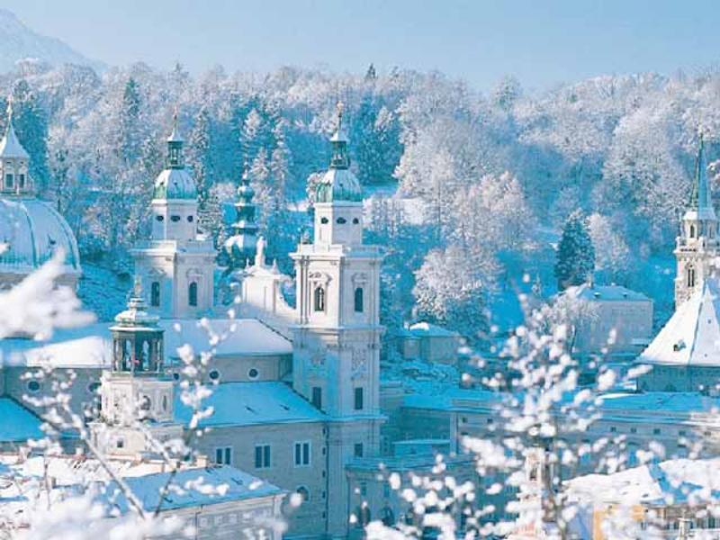
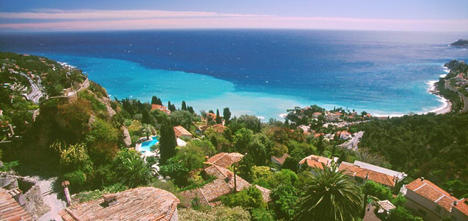
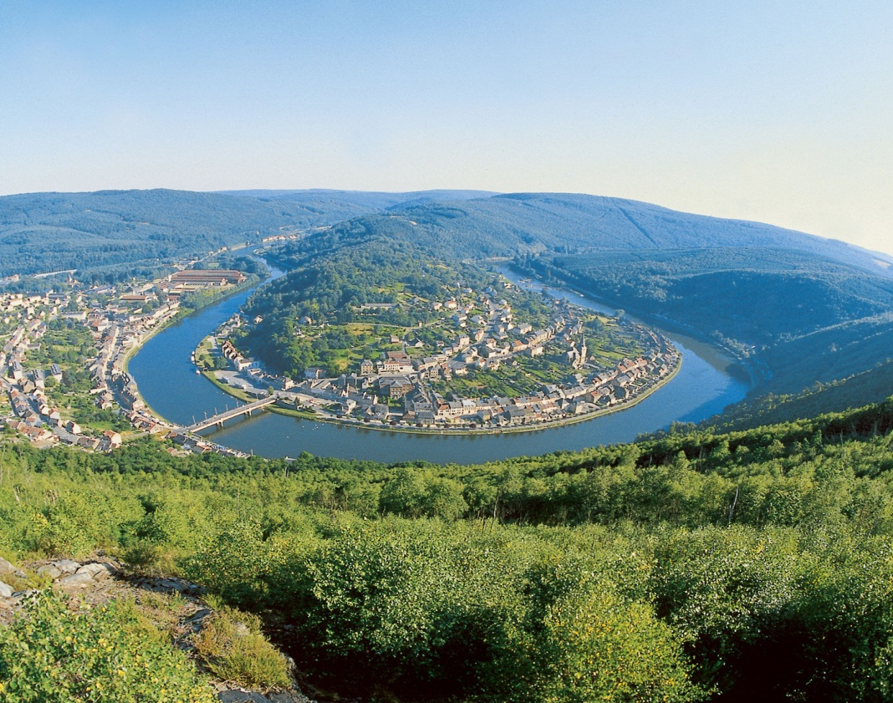
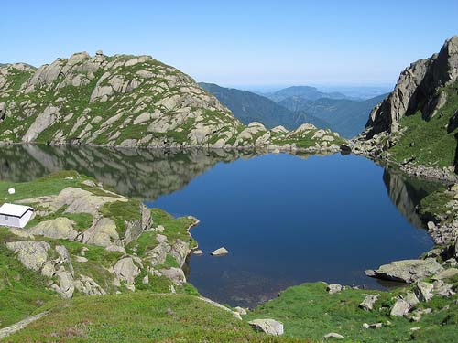
Альпи
Узбережжя Франції
Transition Page
Арденни
Піренеї

Slide 3
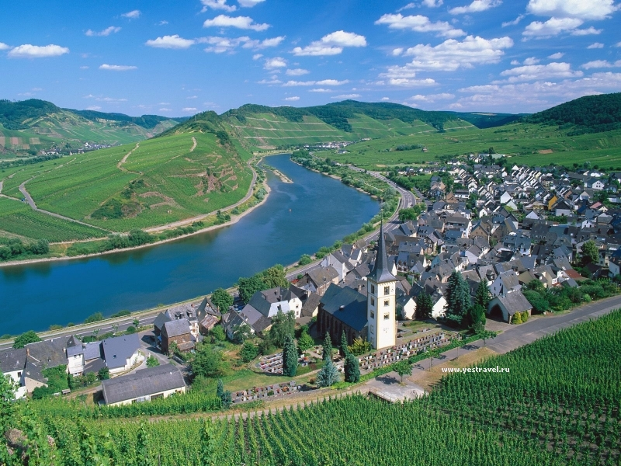
Мозель
Transition Page
Мозе́ль— річка у Франції, Люксембурзі та Німеччині.
Протяжність — 544 км. Впадає у Рейн у Кобленці, утворюючи так званий Німецький Кут. Одна з приток — річка Рувер.

Slide 4
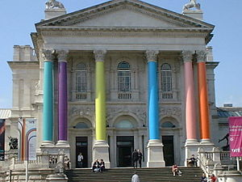
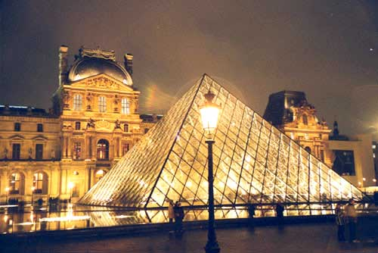
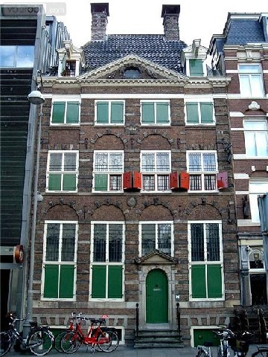
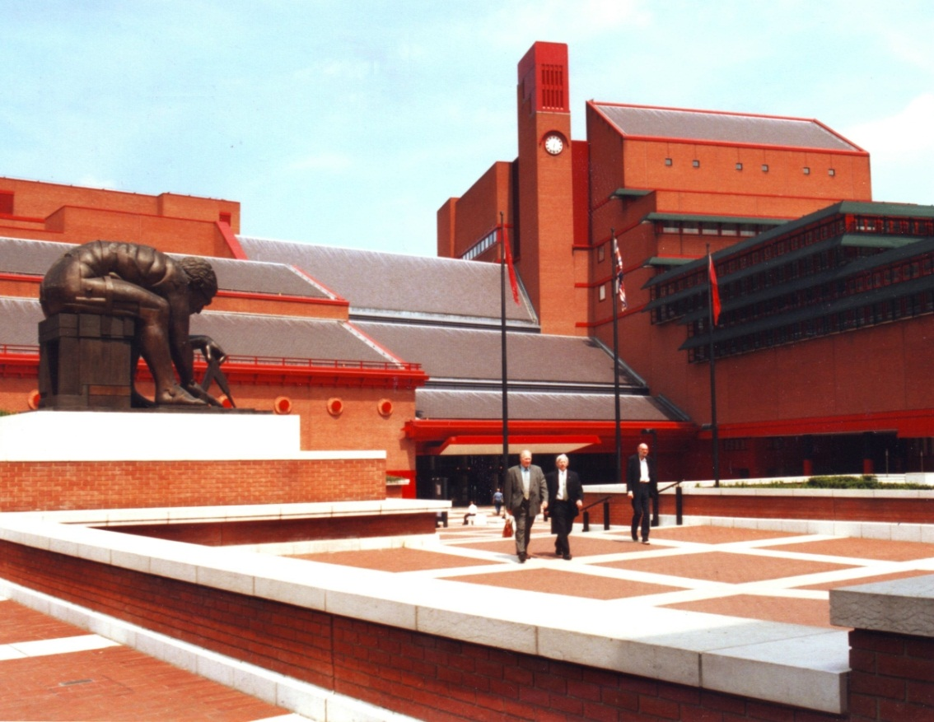
Галерея Тейт
Лувр
Transition Page
Будинок Рембрандта
Британська бібліотека

Slide 5
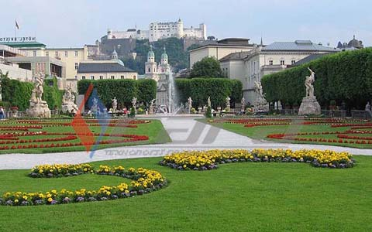
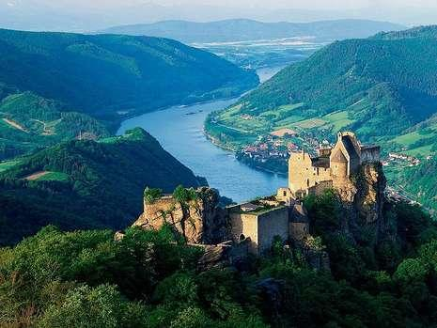
Австрія
Грац
Долина Вахау
Transition Page
Вахау— місцевість в Нижній Австрії, являє собою долину вздовж Дунаю, що розкинулася між містами Мельк та Кремс. Вахау знаходиться приблизно за 80 км на захід від Відня.
Долина Вахау внесена до списку об'єктів Світової спадщини ЮНЕСКО.
Грац («малий замок»)— місто на південному сході Австрії, центр федеральної землі Штирія. Грац — друге за величиною місто Австрії, нараховує 240 тисяч мешканців.

Slide 6
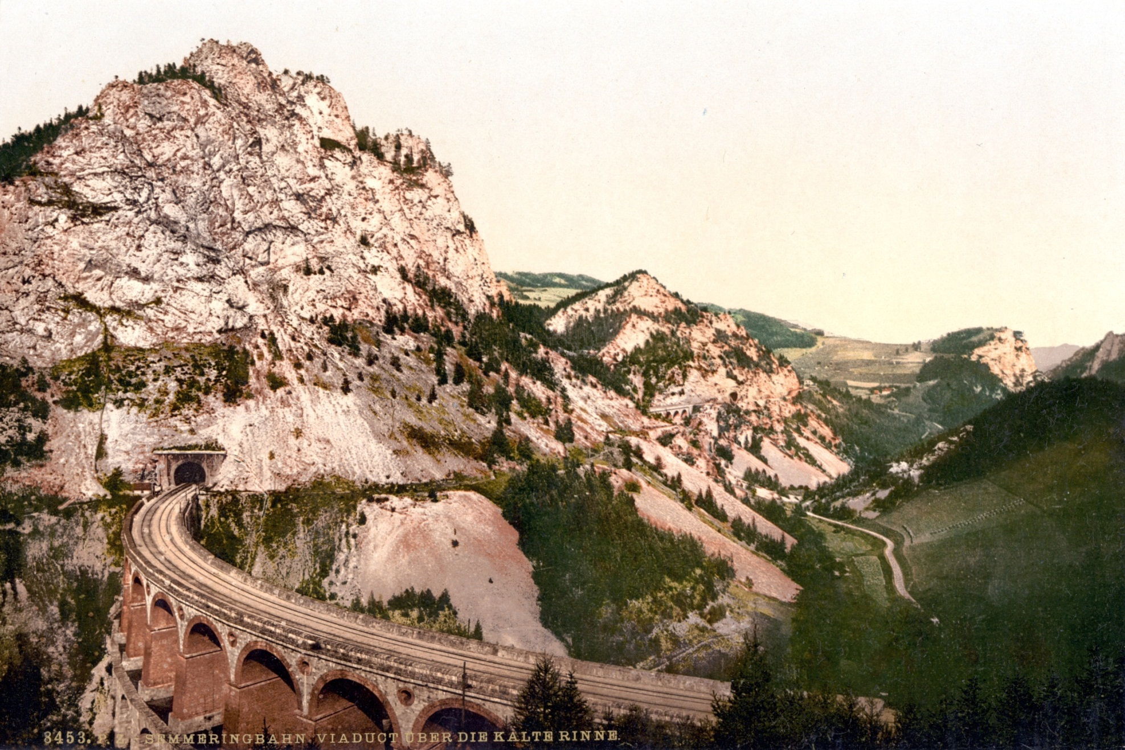
Австрія
Transition Page
Залізниця Земмерінга

Slide 7
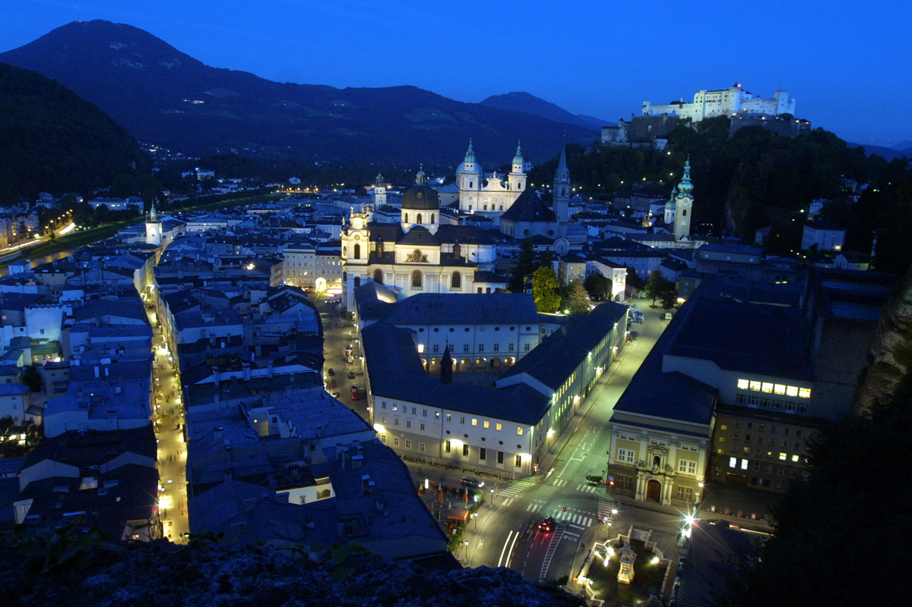
Австрія
Transition Page
Зальцбург
За́льцбург (дослівно «Сольовий за́мок») — місто на заході Австрії, столиця федеральної землі Зальцбург. Місто розташоване на березі ріки Зальцах біля північного підніжжя Альп. Зальцбург розташований за 300 км на захід від Відня, та 150 км на схід від Мюнхена. Найближчий альпійський пік — Унтерсберг (висота 1972 метра) — розташований за декілька кілометрів від центру міста на кордоні з Німеччиною. Старе місто в стилі бароко, численні церкви та фортеця

Slide 8
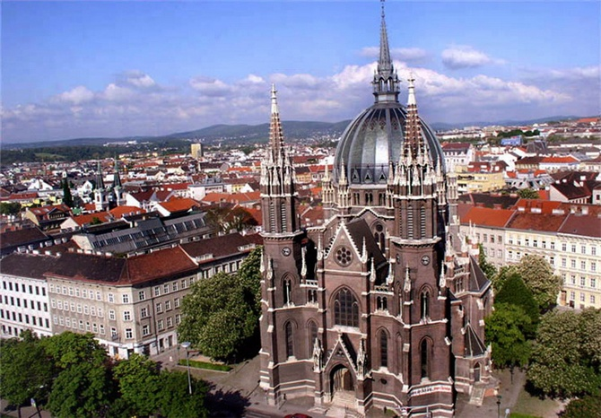
Австрія
Transition Page
Відень
Відень— столиця Австрії. Є однією з 9 земель Австрії, з усіх боків оточеною територією іншої землі — Нижньої Австрії. Відень є третім містом — резиденцією ООН після Нью-Йорка і Женеви. У Відні містяться штаб-квартири інших міжнародних організацій: ОПЕК, ОБСЄ тощо. Старе місто Відня в грудні 2001 р. було внесене до переліку Культурної спадщини ЮНЕСКО.

Slide 9
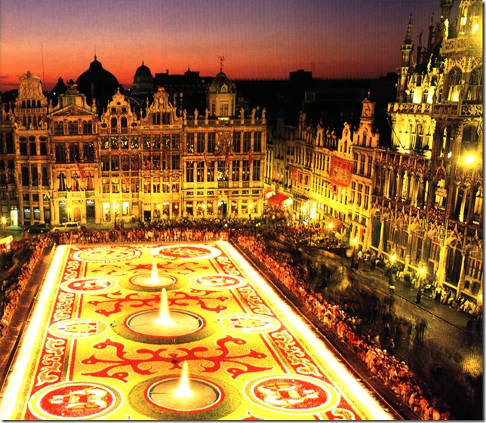
Бельгія
Площа Гран-Плас
Transition Page
Гран-Плас (зазвичай відома саме за цією франкомовною назвою, яка може огласовуватися як Гран(д)-Пляс) або Великий ринок — центральний історичний майдан столиці Бельгії міста Брюсселя, містобудівний ансамбль світового значення (внесений до переліку від Бельгії об'єктів Світової спадщини ЮНЕСКО); одна з найважливіших туристичних принад міста.

Slide 10
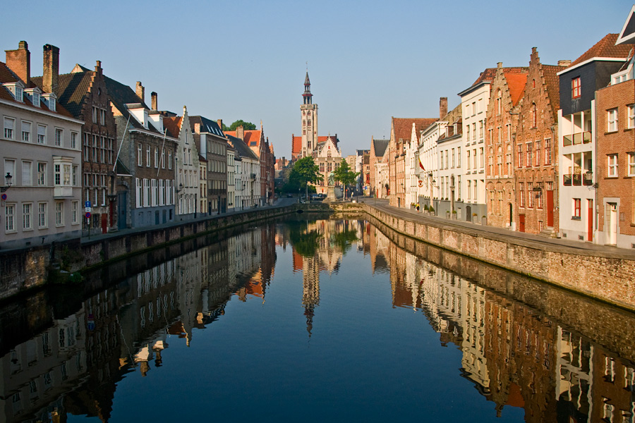
Бельгія
Transition Page
Місто Брюгге
Брюгге, Брюґґе— місто у Бельгії, столиця провінції Західна Фландрія. Населення 117,200 осіб (2006), але в середні віки, в добу свого найбільшого розквіту місто налічувало до 200.000 жителів.

Slide 11
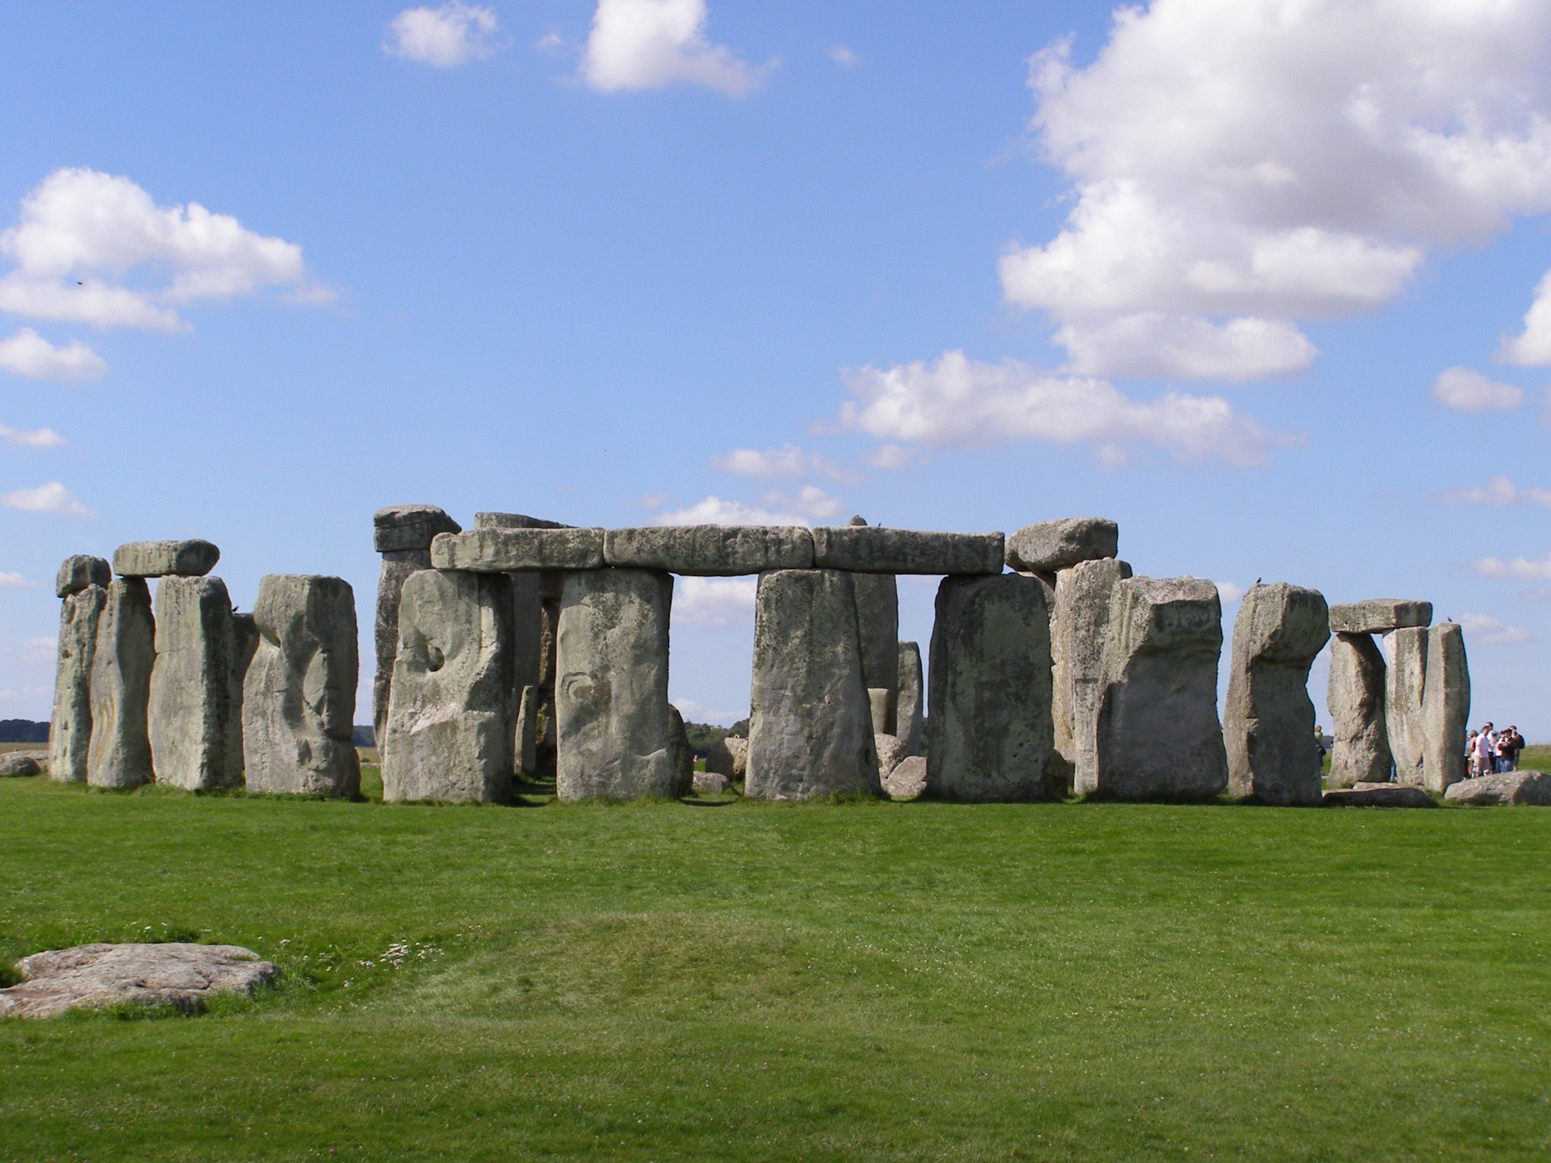
Велика Британія
Transition Page
Стоунхедж
Стоунхе́ндж («Висячі Камені») — кромлех, що складається з декількох кілець із гігантських (до 8,5 м висотою) каменів. Розташований в Англії на горбистій пустці поблизу міста Солсбері (графство Вілтшир) за 130 км на південний захід від Лондона на Солсберійській рівнині. Тричі перебудовувався між 3500 і 1100 роками до н. е.

Slide 12
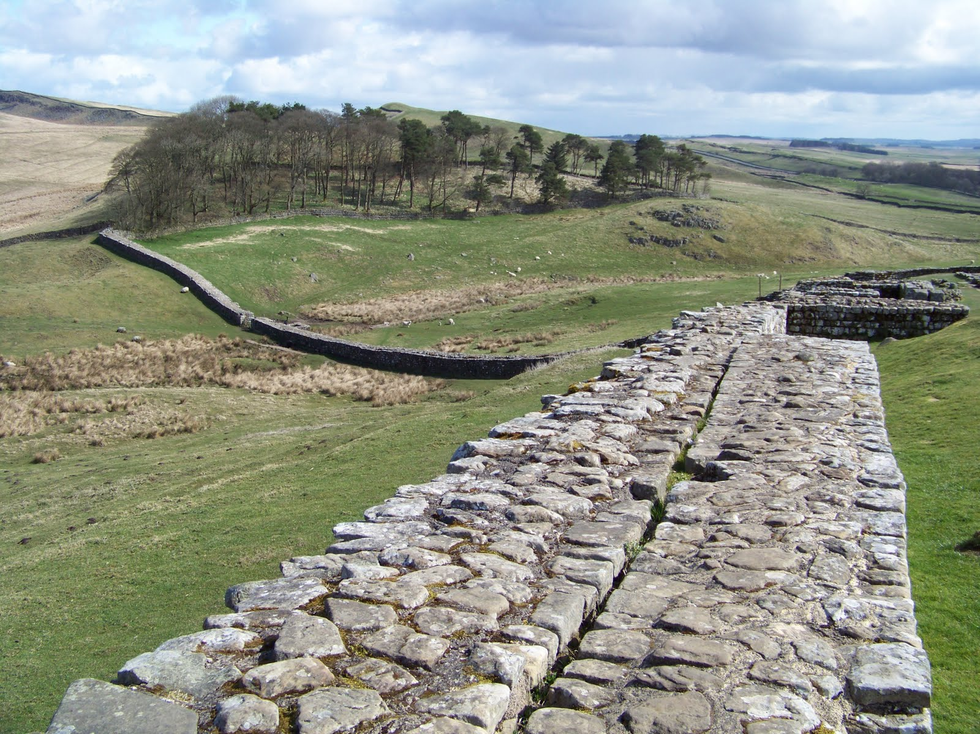
Велика Британія
Transition Page
Вал Андріана
Адріанів вал — потужне укріплення на території Британії збудоване за імператора Адріана у 117–138 роках.

Slide 13
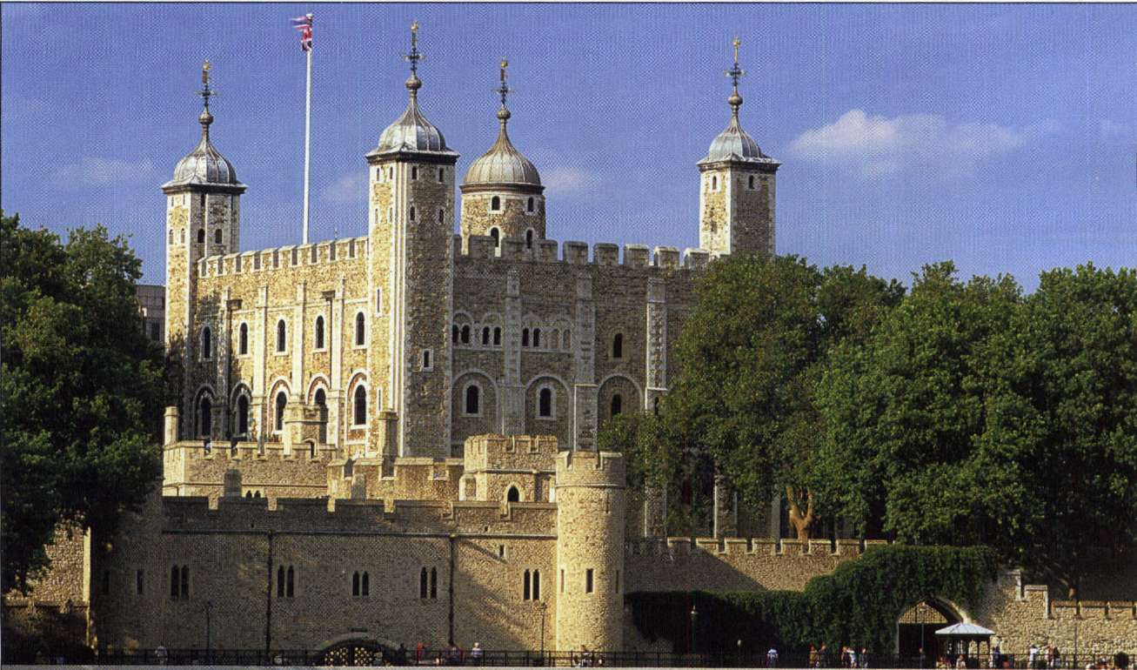
Велика Британія
Transition Page
Лондонський Тауер
Лондонський Тауер— укріплення, побудоване на північному березі ріки Темза, історичний центр міста Лондон. Одне з найстаріших історичних споруд Великобританії, що довгий час слугувало резиденцією англійських монархів. Сьогодні Тауер є одночасно пам'ятником історії та музеєм, включеним до списку об'єктів, що належать до всесвітньої спадщини ЮНЕСКО.

Slide 14
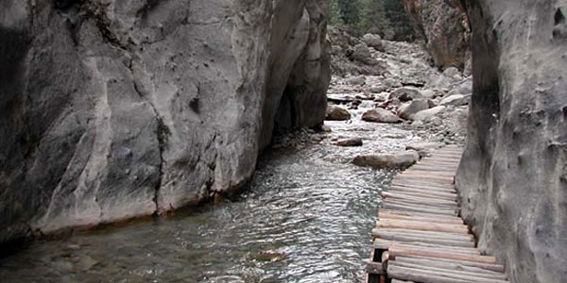
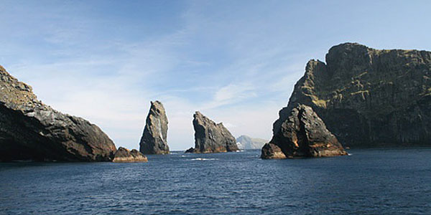
Велика Британія
Острови Сент-Кілда
Ущелина Айрон-Брідж
Transition Page

Slide 15
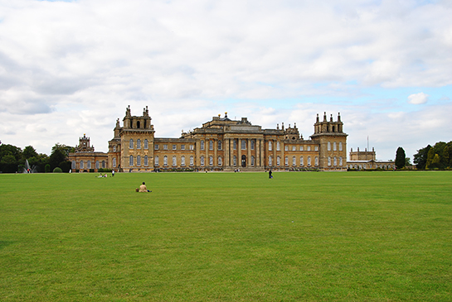
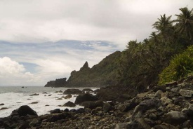
Велика Британія
Бленхеймський палац
Острів Хендерсон
Transition Page

Slide 16
Список використаних джерел
http://uk.wikipedia.org/?l=
https://www.google.com.ua/?gws_rd=ssl
https://www.google.com.ua/imghp?hl=ru&tab=wi&ei=hePPVP61AqHTygOeroGADw&ved=0CAQQqi4oAg
http://www.yandex.ua/

Slide 17
Дякую за увагу!

